Slide 2
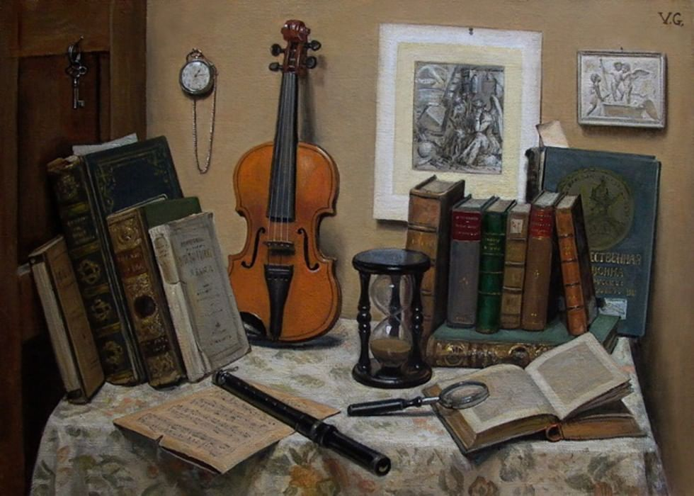
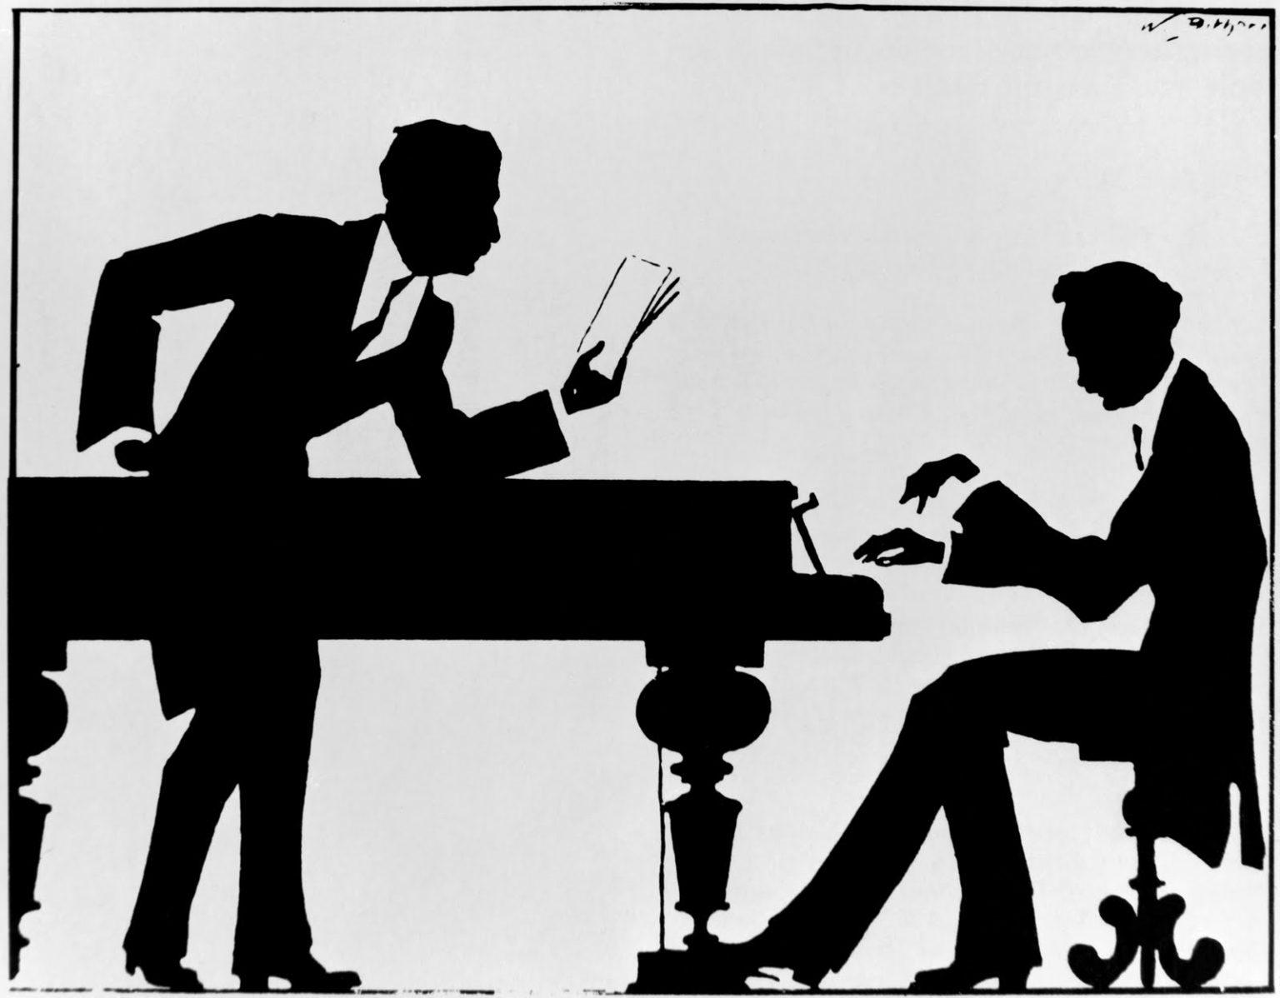
Самые глубокие и важные чувства людей всегда отражали два вида искусства – литература и музыка.
Почему же эти два вида искусств неразрывно связаны друг с другом и что мы сможем узнать и чему научить детей в ходе бинарного урока?
А урок актуален, так как формирует у учащихся знания о самоотверженной борьбе русского народа в годы Великой Отечественной войны, о любви к песне, о подвигах нашего народа в годы войны. Является важным для формирования активной, мыслящей и сознательной личности.
-

Slide 3
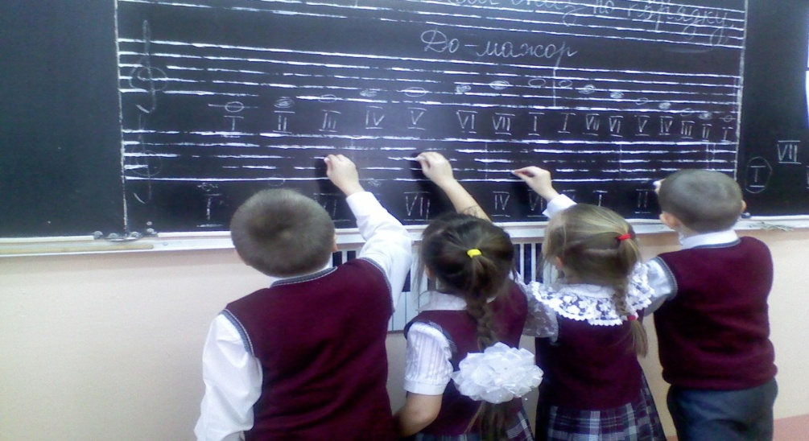
Для начала необходимо определить цель урока: воспитание чувств патриотизма у обучающихся, любви к своей Родине, уважения к старшему поколению через музыку, написанную в честь героев, отдавших свои жизни за Великую Победу.
Задачи урока:
1) познакомить учащихся с творчеством композитора Яна Френкеля, Марка Бернеса на примере песни «Журавли»;
2) развивать у обучающихся эмоциональное восприятие музыки и произведений литературы и адекватную реакцию на события, воплощенные в них:
3) воспитывать чувство гордости за людей, отстоявших Родину в годы
Великой Отечественной войны.
Формы и методы:
Для наилучшего достижения цели и задач освоения музыкального материала
выбран урок в форме беседы с применением технологии проектной деятельности,
системно- деятельностного подхода, используются как
традиционные методы преподавания, такие как словесный метод, метод «забегания»
вперед, метод обобщения, стимулирования, так и современные методы:проблемно-поисковый, импровизации.
-

Slide 4
Для реализации цели и задач урока учитель должен обладать:
1)Знаниями и навыками общекультурными,музыкально-педагогическими,музыкально-теоретическими,музыкально-исполнительскими.
2)Качествами: артистизмом,дирижёрской и исполнительской техникой, музыкальностью, верой в успех, интуицией,даром педагогического общения.
3)Направленностью на практическую реализацию воспитательного потенциала музыкального искусства, на просвещение и музыкальное воспитание детей, любовь к музыке и детям, престиж профессии.
4)функциями: диагностической, организаторской, коммуникативной,
проектировочной, исследовательской.
-

Slide 5
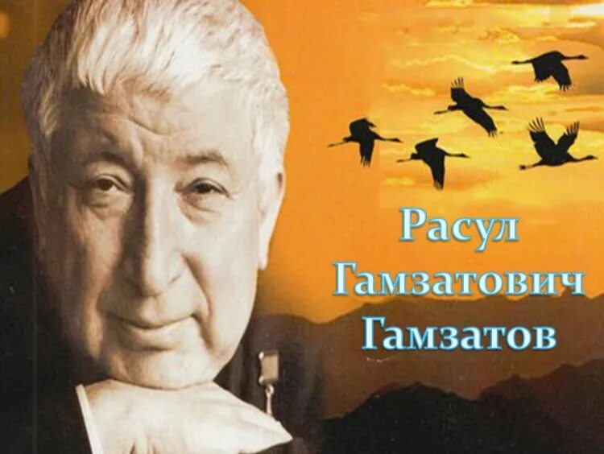
Музыка – душа поэзии, проясняет и открывает ее. Она делает поэтическое слово более глубоким по смыслу и более легким по восприятию. Дух музыки в эмоциональном аспекте – творческая воля, побуждающая одаренных людей создавать состояние звучаний и оформлять их как свое мировоззрение.
Несколько витиевато, но в принципе верно. Сочетание поэзии и музыки – эффективный путь движения поэзии навстречу детям. Стихи и музыка создают идеальный диалог.
Из стихов рождаются прекрасные песни и каждая из них, написанная в военное и послевоенное время, имеет свою историю, о которой мы сможем узнать на уроке.
-
История создания песни «Журавли».
Нет, пожалуй, человека, не знакомого с проникновенной песней «Журавли» на слова известного дагестанского поэта Расула Гамзатова и композитора Яна Френкеля. С песней, которую без преувеличения можно назвать одной из самых популярных и любимых песен советских людей.
Принято считать, что это музыкальное произведение о Великой Отечественной войне, однако сам автор Расул Гамзатов особо отмечал, что текст не описывает конкретную войну или конкретных солдат. Речь идет о любых военных действиях. Трудно не согласиться с поэтом: песня посвящается всем защитникам Отечества, солдатам, не вернувшимся с войны, с боевых действий, тем, чей долг был – защищать, тем, кто отдал жизни во имя мира.
Но вначале было стихотворение «Журавли». А позже родилась песня …

Slide 6
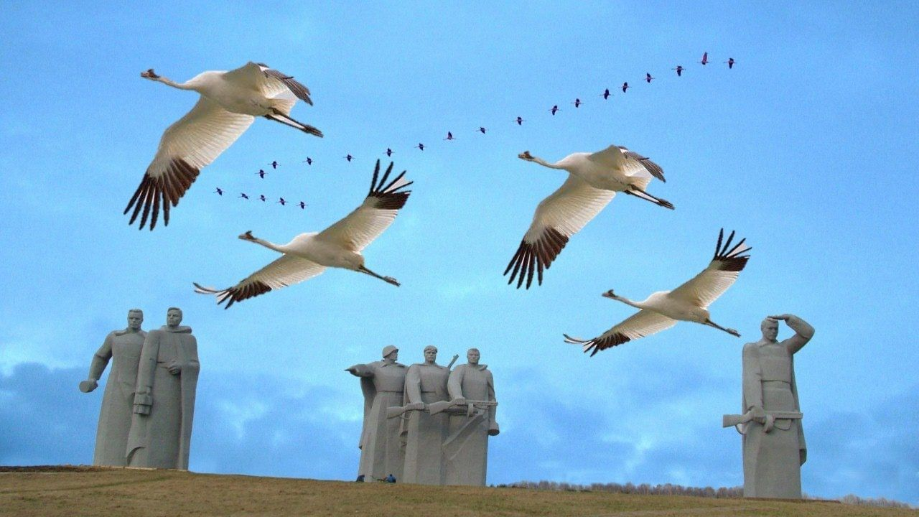
Расул Гамзатов написал несколько вариантов стихов, посвященных журавлям, но он не думал, что один из вариантов «Журавлей» станет песней, которая будет так тепло принята людьми, любима многими поколениями. В 1968 стихотворение «Журавли» в переводе Наума Гребнёва было напечатано в журнале «Новый мир» и начиналось словами:
«Мне кажется порою, что джигиты, с кровавых не пришедшие полей, в могилах братских не были зарыты, а превратились в белых журавлей…»
Стихотворение «Журавли», напечатанное в журнале, попалось на глаза певцу Марку Бернесу и зацепило его за живое, хоть тот и не воевал на фронте. Он ездил с концертами на фронт, общался с солдатами, принимал участие в театральных постановках на военные темы, но в активных боях не был замечен. Так что, можно сказать, что война не была чужой для Бернеса.
Прочитав стихотворение «Журавли», Бернес позвонил Науму Гребнёву и сказал, что хочет сделать песню, убедив изменить несколько слов в русском тексте. В результате “джигиты” уступили место солдатам всех народов, павшим в той страшной войне, а “речь аварская” - общечеловеческой боли и скорби. Стихотворение обрело всеохватывающий смысл молитвы.
-

Slide 7
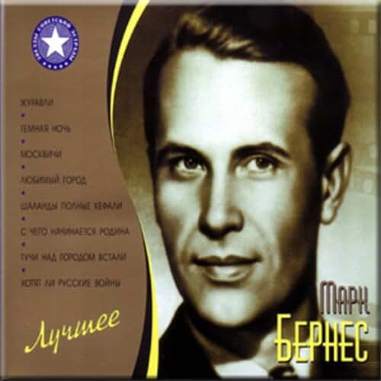
Народный артист РСФСР Марк Бернес никогда не считал пение своей профессией, хотя на эстраде имел невероятный успех. Многие композиторы одновременно и мечтали, и опасались с ним работать – он был талисманом, приносившим удачу, но вместе с тем о сложностях его характера ходили легенды. На концерте Марк Бернес впервые выступил в 1943 г. и имел такой невероятный успех, что вскоре его стали приглашать выступать именно с песнями. Артиста это смущало – он даже не знал нот. Певец изводил композиторов постоянными требованиями что-то переделать, но интуиция никогда его не подводила – в его исполнении песни моментально становились шлягерами.
.
-

Slide 8
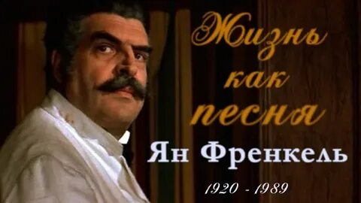
С готовым текстом Бернес обратился к композитору Яну Френкелю.
О композиторе
.
Ян Абрамович Френкель – замечательный композитор, которого мы знаем по песням "Текстильный городок", "Калина Красная", "Журавли", "Русское поле", и многим-многим другим. И многие его песни даже считают народными...
С началом войны поступил в Оренбургское зенитное училище. По окончании училища в 1942 году принимал участие в боевых действиях, был тяжело ранен и после лечения с 1943 работал в филармонии в городе Чкалов. Но находиться в тылу, когда все воюют, было не для него. И он снова попросился на фронт, только теперь музыкантом. День Победы Ян Френкель встретил в Берлине.
После войны выступал в концертах с исполнением собственных песен, обычно публика пела вместе с ним. Его произведения были в репертуаре Анны Герман, Иосифа Кобзона, Георга Отса, Нани Брегвадзе,Марка Бернеса.
Писал музыку к драматическим спектаклям, кинофильмам, мультфильмам.
Да, популярность ему принесли песни. Получалось так, что фильм только выйдет - а песню, написанную Яном Френкелем, на следующий день уже все поют

Slide 9
Стихи и музыка не сразу нашли друг друга. Творческий процесс у Френкеля занял массу времени: на написание одной только вступительной вокальной части ему понадобилось около двух месяцев. Впрочем, после этого работа стала продвигаться быстрее. Только, спустя два месяца, все сложилось. Позднее Ян Френкель вспоминал:
«…Я тут же позвонил Бернесу. Он сразу же приехал, послушал песню и… расплакался. Он не был человеком сентиментальным, но нередко случалось, что он плакал, когда ему что-либо нравилось…»
Марк Бернес записывал «Журавлей», будучи тяжело больным. Он уже с трудом передвигался, но тем не менее 8 июля 1969 года сын отвёз его в студию, где артист записал песню с одного дубля. Очень индивидуальна и своеобразна манера исполнения Бернеса — он не столько поёт, не столько растягивает слова в пении, сколько «проговаривает» слова песни. Для хороших стихов, где каждое слово весомо,такое особое исполнение порою оказывается предпочтительным.
Эта запись стала последней в его жизни (умер Марк Бернес через месяц, 16 августа). Как писал биограф Яна Френкеля, композитор Ю. Г. Рабинович, Бернес, после того как услышал музыку, торопил всех, как можно скорее записать песню.
Как говорил Ян Френкель , он предчувствовал свою кончину и точку в своей жизни хотел поставить именно этой песней. Запись для Бернеса была неимоверно тяжела.Но он мужественно вынес всё и записал «Журавлей».Действительно, она стала последней песней в его жизни.
Марк Бернес умер 16 августа 1969 года, и по его просьбе, на похоронах звучали "Журавли". Через 20 лет, в 1989 году, эта же песня провожала в последний путь и Яна Френкеля.

Slide 10
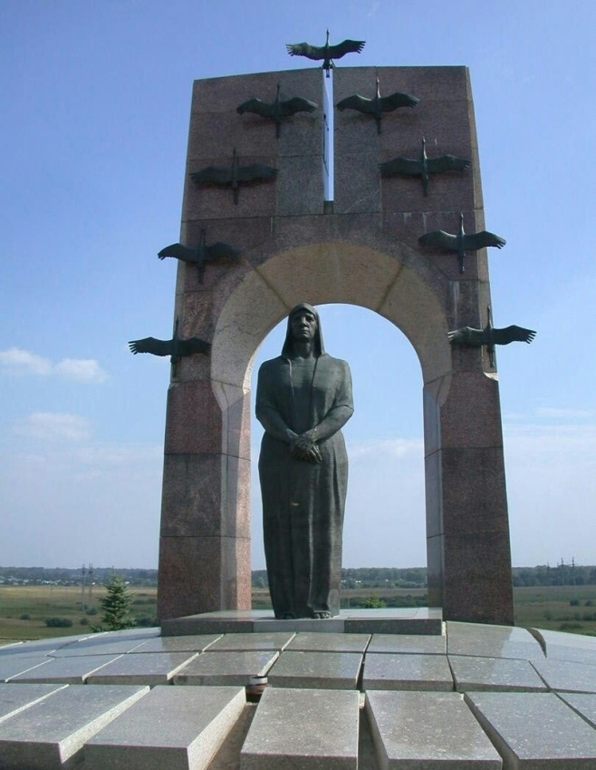
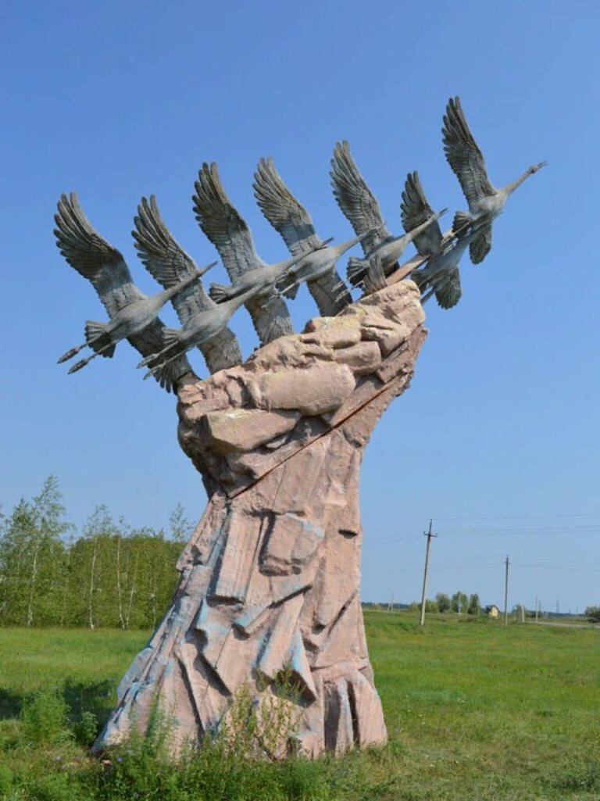
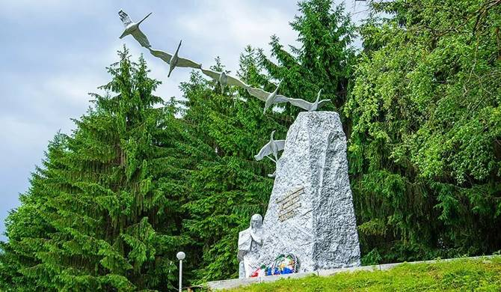
Через несколько лет после появления песни «Журавли» в СССР, в местах боёв 1941—1945 годов, стали возводить стелы и памятники, центральным образом которых были летящие журавли.
В 2014 году официальным символом движения «Бессмертный полк» стал Журавль, взлетающий в небо на фоне пятиконечной звезды.

Slide 11
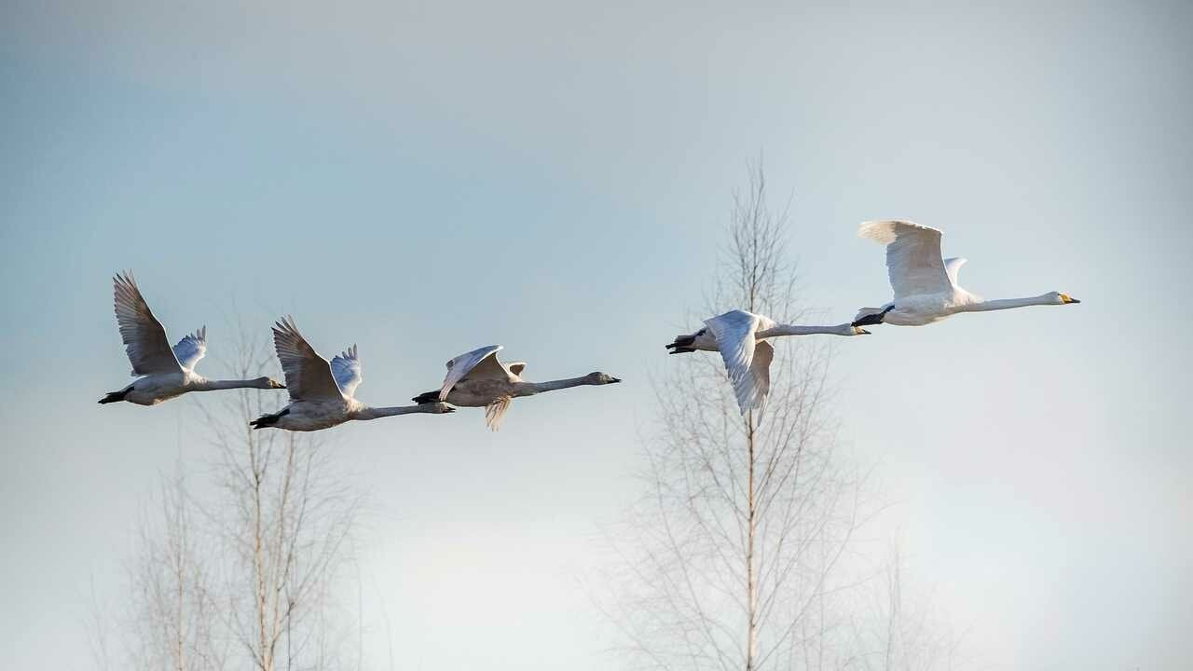
Образ журавлей, созданный Расулом Гамзатовым, до сих пор тревожит сердца, подтверждая значимость поэтического слова в нашей жизни. Во всем мире этот образ является символом трагизма войны, а песня «Журавли» стала гимном памяти погибших во всех войнах.
Когда звучит песня “Журавли” в каждой семье вспоминают о своих погибших отцах, братьях, сыновьях и дочерях
Прослушав песню, необходимо обсудить с учащимися :
что каждый из них представлял себе во время прослушивания этой песни;
записать в тетрадь чувства и эмоции, которые возникают при прослушивании песни;
рассматривая иллюстрацию, где изображены журавли, необходимо задать вопрос: почему автор сравнивает погибших солдат (а в оригинале джигитов) с журавлями?
Прослушав историю создания этой песни учащиеся самостоятельно выстраивают ассоциативную цепочку: памятник японской девочке, журавлики, впечатления поэта, его личные переживания, талантливый перевод стихотворения, желание Марка Бернеса спеть стих, музыка Яна Френкеля и миллионы наших людей, не доживших до Победы.

Slide 12
Подводя итог урока - учащимся предлагается назвать три момента, «Три М», которые у них получились хорошо в процессе урока, и предложить одно действие, которое улучшит их работу на следующем уроке.
Сочетание поэзии с музыкой создаёт новое качество: музыкальную поэзию. Музыкально-поэтическое произведение приходит к его “потребителю” т.е. слушателю через его исполнение. Интерпретация произведения исполнителем влияет на качество “конечного продукта”.
Песня-посвящение, песня – гимн ветеранов, песня-реквием о безвременно ушедших отцах и сыновьях через глубокие образы затрагивает чувства слушателя настолько сильно, что трудно удержаться от слёз. «Журавли» навсегда останется в числе лучших советских военных композиций. Музыка — как порыв. Она вдруг, одним разом отрывает человека от земли его, оглушает его громом могучих звуков и разом погружает его в свой мир. Она властительно ударяет по клавишам, по его нервам, по всему его существованию и обращает его в один трепет.

Slide 13
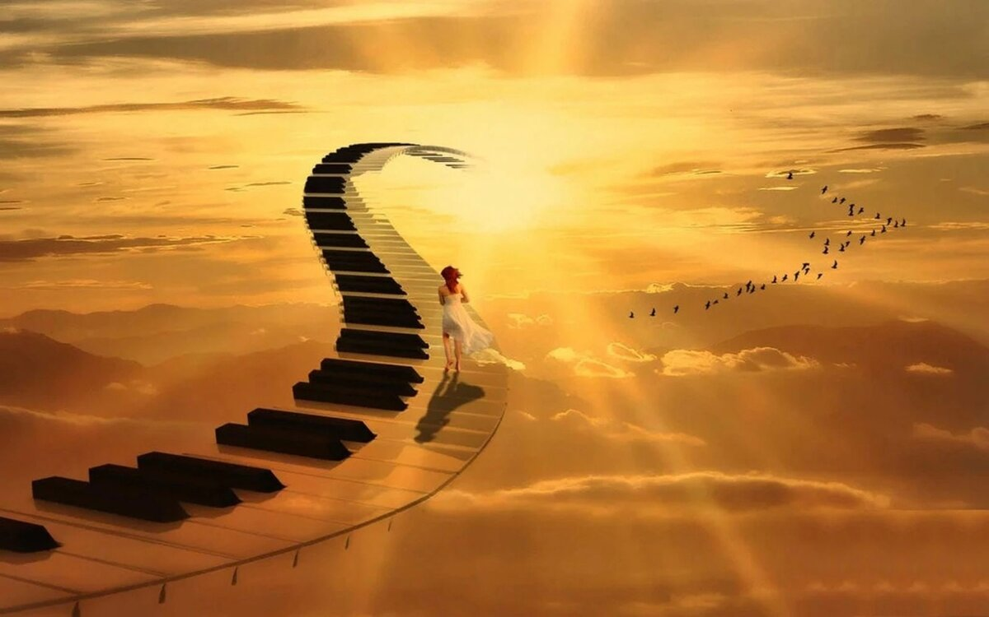
О, будь же нашим хранителем, спасителем,
Музыка! Не оставляй нас.

